Slide 1
R-Tutorium Verteilungstheorie

Slide 2
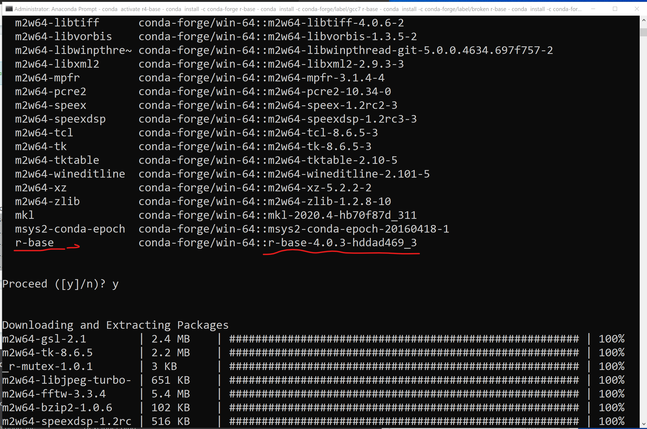
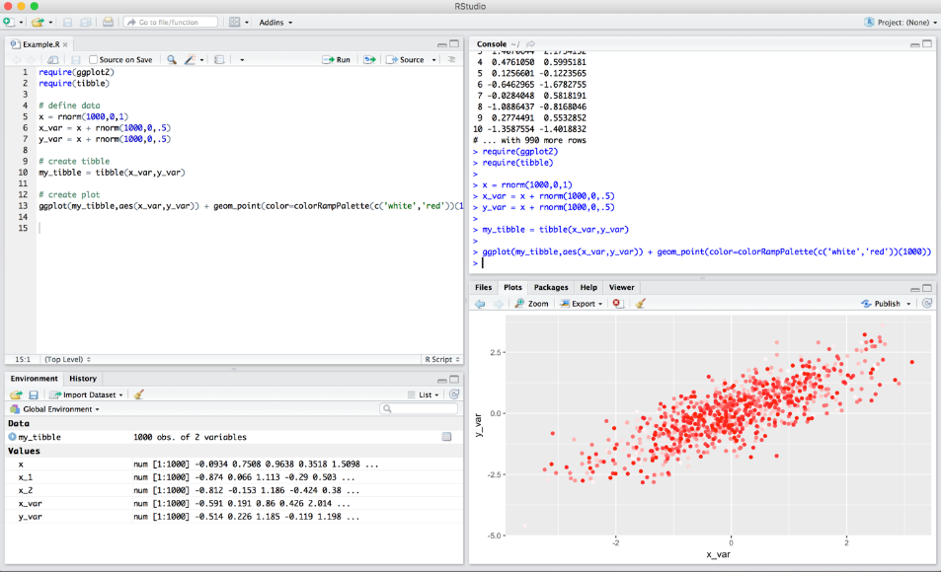
Unterschied R & R-Studio

Slide 3
Installation R
https://www.r-project.org/
Download → CRAN (Comprehensive R Archive Network)
Austria → https://cran.wu.ac.at/
Download & install R-base
https://www.rstudio.com/categories/rstudio-ide/
Download & install the free version of RStudio Desktop

Slide 4
Arbeiten mit R (I)
Google
Fehlermeldungen
Stack Overflow
dplyr/ggplot Cheat Sheets
R help tab
Wie funktionert eine Funktion?
>?function

Slide 5
Arbeiten mit R (II)
ChatGPT
Kann aus einzelnen prompts Code erstellen, der direkt zum kopieren ist
Auf jeden fall hilfreich, aber seid vorsichtig!
Interne Datenbankbeschränkung 2021
Wiederholte Inputeingabe
„Jailbreaks“ und erfunden Antworten
Fehlerhafter code
WU-Richtlinien
Missy
Infos über den SILC (Methodik, Variablen, etc.)

Slide 6
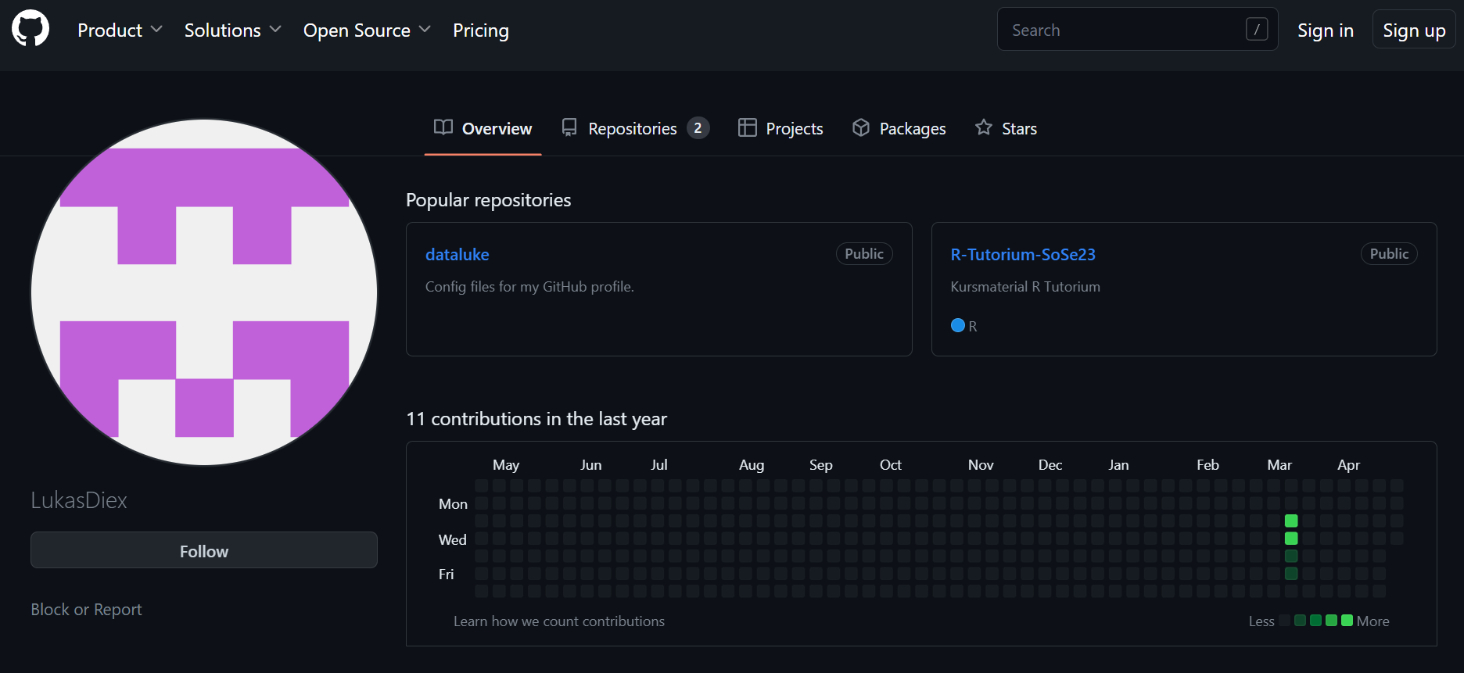
Übungsfiles

Slide 7
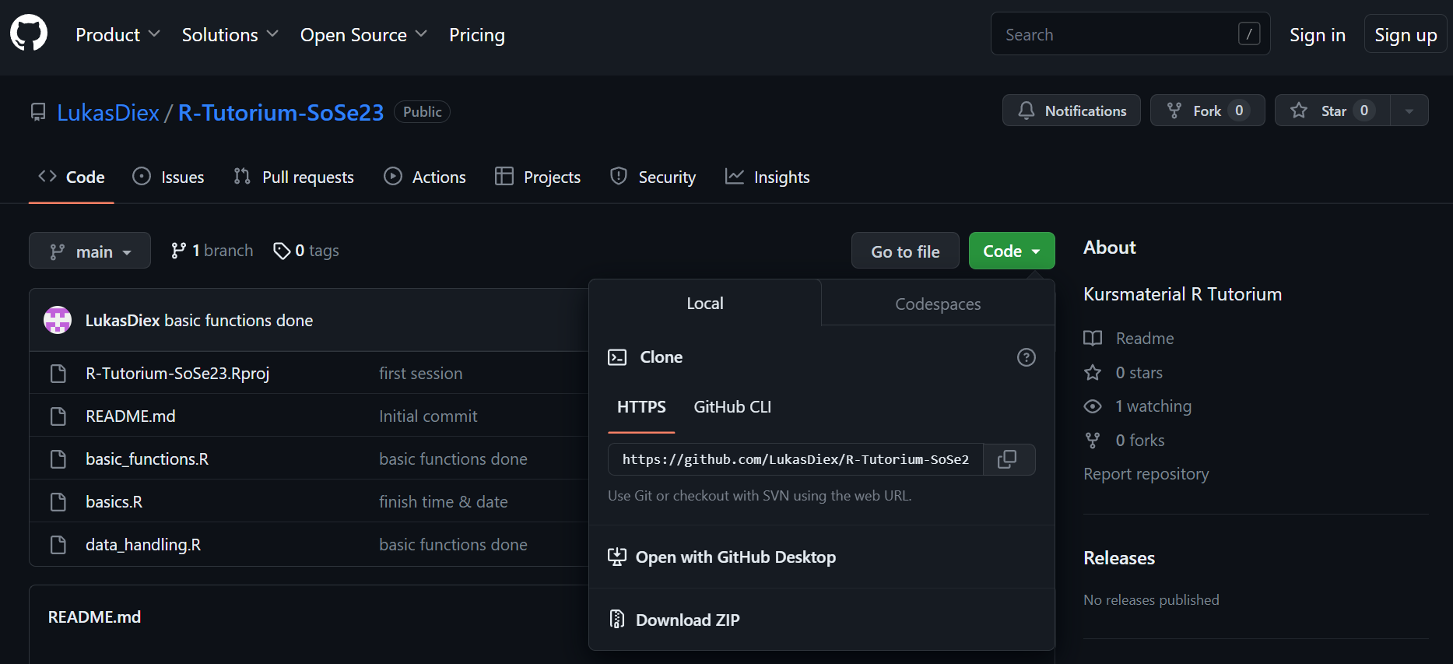
Übungsfiles

Slide 8
R-Projekt angehen
1. Fragestellung
2. welche Daten und Variablen brauch ich
welche Variablen gibt es (Missy, Dokumentation)
Daten aufräumen
deskriptive Statistiken
3. Modell
4. Output

Slide 9
Gewichtungen
zeigen, für wie viele Personen in der Gesamtbevölkerung dieser eine Eintrag repräsentativ ist
Variablen im SILC (Gewichtung nach OECD Skala)
Haushaltsgewichtung: db090
>sum(dataAT$db090) gibt die Summe aller Haushalte im Land
>wtd.mean(x = dataAT$hx040, w=dataAT$db090)
Individuelle Gewichtung: pb040
>sum(dataAT$pb040) gibt die Anzahl der Menschen in der gesamten Bevölkerung

Slide 10
Gewichte berechnen
 | Population | Sample | design-weight (=1/sampling prob.) | responses | non-response weight (=1/response prob.) | design weight*non-response weight
WU-F | 250 | 20 | 12,50 | 10 | 2 | 25
WU-M | 250 | 40 | 6,25 | 20 | 2 | 12,5
TU-F | 250 | 30 | 8,33 | 30 | 1 | 8,33
TU-M | 250 | 10 | 25 | 5 | 2 | 50
Sum | 1.000 | 100 |  | 65
→ weight*number of responses = population

Slide 11
Ökonometrie Wiederholung
Welches Modell für welche abhängige Variablen?
kontinuierlich
OLS
kategorial
linear probability model
logit oder probit model: bei zwei Ausprägungen (Achtung bei der Interpretation)
multinomial probit/logit model: bei drei oder mehr Ausprägungen
Pooled Cross Sections
OLS mit Zeit-Dummies
Panel Data
Two-Period Panel Data Analysis
Diff-in-Diff
Fixed Effects vs. Random Effects Estimation

